Slide 1

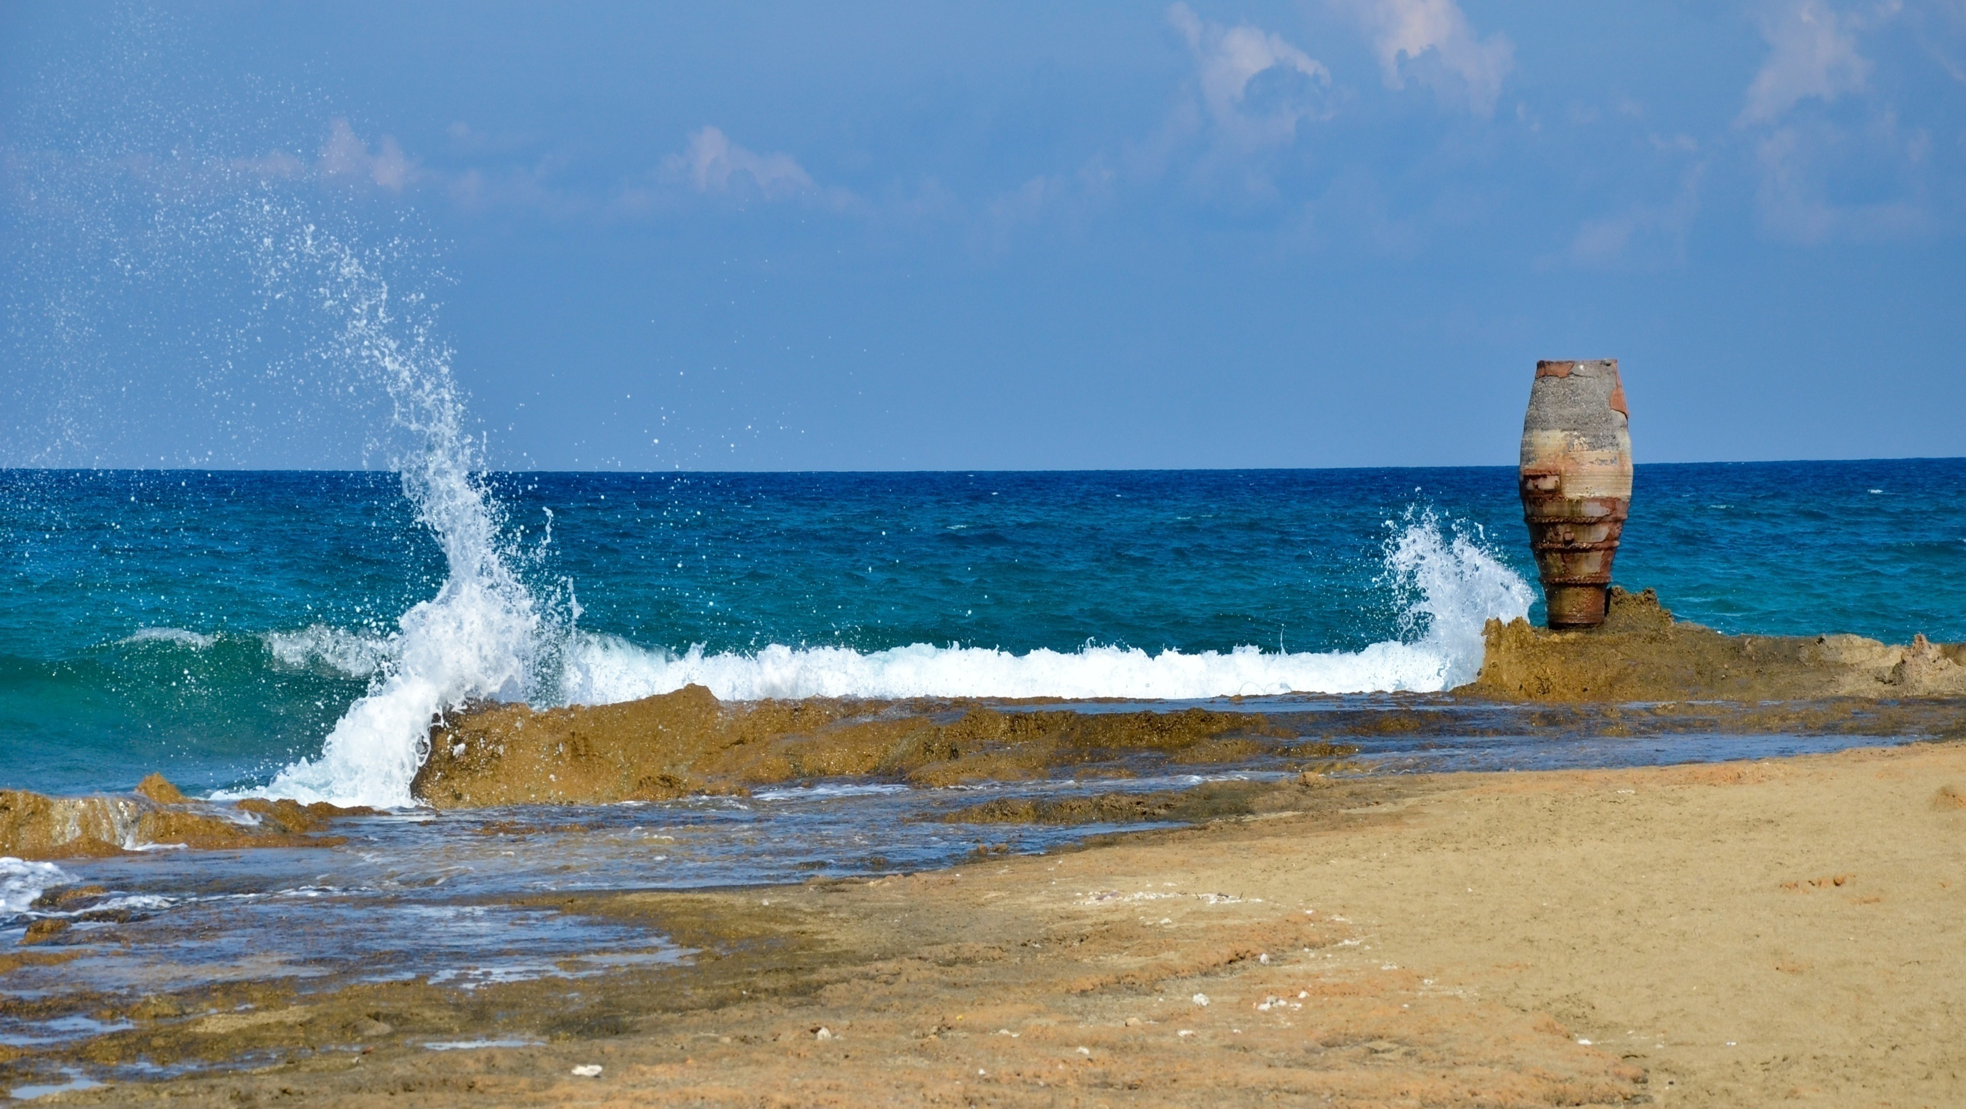

Hersonissos Municipality
Ατζέντα Παρουσίασης

Slide 2
Ατζέντα Παρουσίασης
ΒΙΤΑ - ΟΣΑΠΥ
Παραγωγή Φωτογραφικού Υλικού
Δορυφόροι Λογαριασμοί
Στρατηγική στα Social Media
Did You Know Action
Destination Profiles(Γούβες, Μάλια, Χερσόνησος)
Πολιτικοί Γάμοι
Θεματικά Έντυπα
Χάρτες
Συνέντευξη Τύπου 15/03

Slide 3

ΒΙΤΑ
Στρατηγικοί Στόχοι για την Βιώσιμη Τουριστική Ανάπτυξη
Στρατηγικός Στόχος 1: Αναβάθμιση του τουριστικού υπόβαθρου μέσω της βελτίωσης βασικών δημόσιων υποδομών.
Στρατηγικός Στόχος 2 : Διαφοροποίηση του τοπικού παραγωγικού συστήματος με έμφαση στην Αναβάθμιση και Διαφοροποίηση του τουριστικού προϊόντος και διεύρυνση της παραγωγικής βάσης του Δήμου. Ενίσχυση της τοπικής επιχειρηματικότητας.
Στρατηγικός Στόχος 3: Πρόταξη μιας πολιτικής περιβαλλοντικής προστασίας του φυσικού και ανθρωπογενούς περιβάλλοντος.
Συνέντευξη Τύπου 15/03

Slide 4
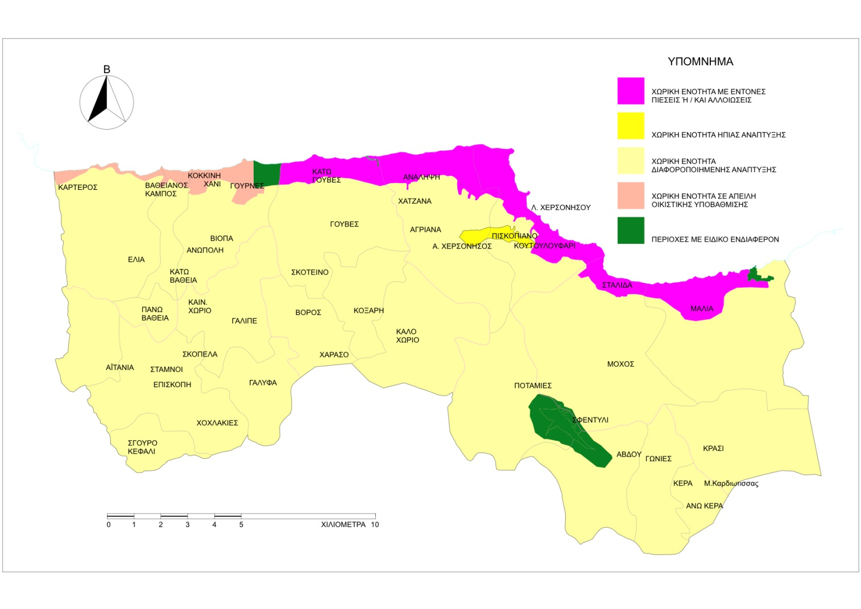
Πρόγραμμα Ολοκληρωμένης Ανάπτυξης Υπαίθρου (ΟΣΑΠΥ)
Συνέντευξη Τύπου 15/03

Slide 5
Πρόγραμμα Ολοκληρωμένης Ανάπτυξης Υπαίθρου (ΟΣΑΠΥ)
Ενδεικτικά Έργα ΟΣΑΠΥ
Ανάπλαση κεντρικής πλατείας Σγουροκεφαλίου, Δ.Ε. Επισκοπής
Διαμόρφωση χώρου δημοτικού ακινήτου, Πισκοπιανού, Δ.Ε. Χερσονήσου
Αναμόρφωση πλατείας πλατάνου στο Κράσι & ολοκλήρωση ανάπλασης κοινόχρηστων χώρων Κρασίου, Δ.Ε. Μαλίων
Αναβάθμιση πολιτιστικού κέντρου Βοριτσίου, Δ.Ε. Γουβών
Δημιουργία δικτύου πληροφοριακής σήμανσης στην Ενδοχώρα του Δήμου
Προώθηση τουριστικών πόρων της ενδοχώρας του Δήμου μέσω ηλεκτρονικής & έντυπης μορφής υλικού, κτλ
Συνέντευξη Τύπου 15/03

Slide 6

Φωτογραφικό Υλικό
Επισυνάπτεται Video
Συνέντευξη Τύπου 15/03

Slide 7
Δορυφόροι Λογαριασμοί Τουρισμού
Γ’ Φάσης της Τουριστικής Μελέτης που διενεργείται στον Δήμο Χερσονήσου για τους Δορυφόρους Λογαριασμούς Τουρισμού.
Ειδικότερα, έχουν συλλεχθεί μέχρι σήμερα στοιχεία κατανάλωσης από μονάδες που συγκεντρώνουν στον Δήμο Χερσονήσου :
- το 17 % των ξενοδοχειακών κλινών στην κατηγορία των 5*
- το 9 % των ξενοδοχειακών κλινών στην κατηγορία των 4*
Εξαιτίας των μεγάλων μεγεθών σε κλίνες που εκφράζουν οι εν λόγω κατηγορίες, το αναφερόμενο δείγμα αντιπροσωπεύει βάσει των μητρώων που τηρεί το Ξενοδοχειακό Επιμελητήριο Ελλάδος (ΞΕΕ) το 7% των συνολικών ξενοδοχειακών κλινών του Δήμου σε όλες τις κατηγορίες.
Συνέντευξη Τύπου 15/03

Slide 8








Στρατηγική Social Media
facebook.com/hersonissosgreece
pinterest.com/hersonissos/
twitter.com/myhersonissos
plus.google.com/112062865072762975025
foursquare.com/myhersonissos/
slideshare.net/myhersonissos
youtube.com/myhersonissos
flickr.com/photos/70934829@N02/
Συνέντευξη Τύπου 15/03

Slide 9
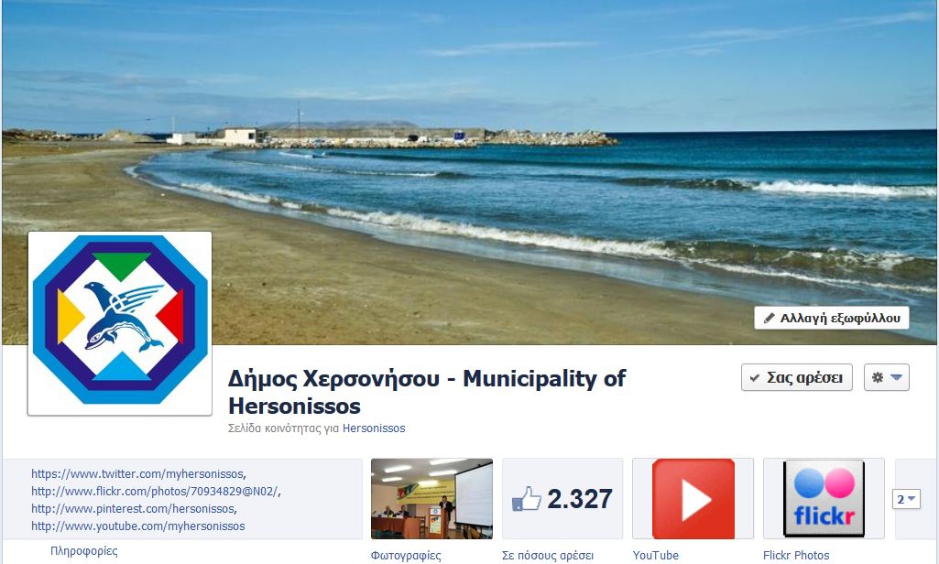
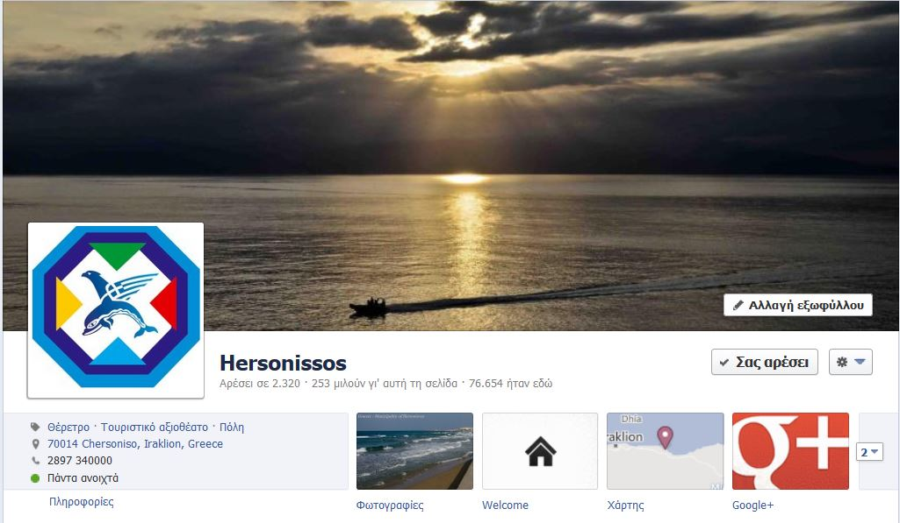
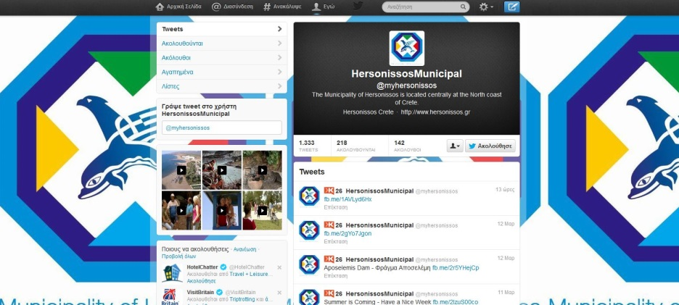
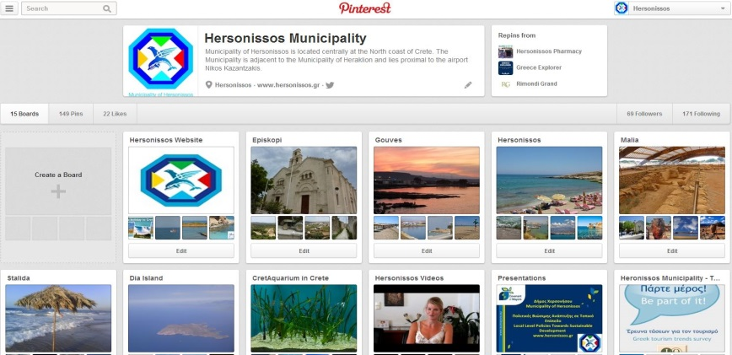
Στρατηγική Social Media
Συνέντευξη Τύπου 15/03

Slide 10
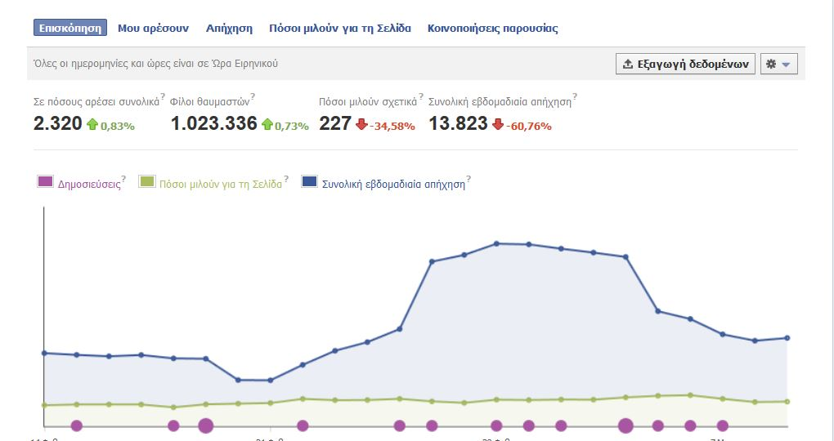
Στρατηγική Social Media
Συνέντευξη Τύπου 15/03

Slide 11

Did you Know Action
Συνέντευξη Τύπου 15/03

Slide 12
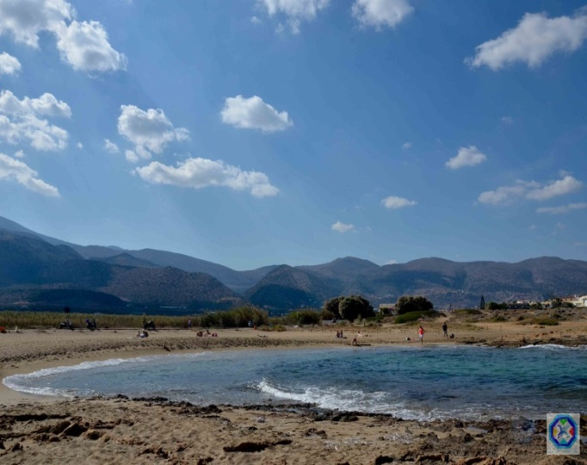
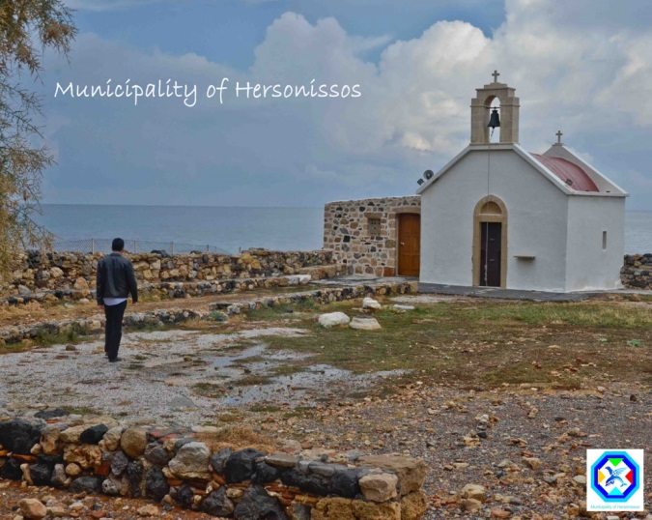
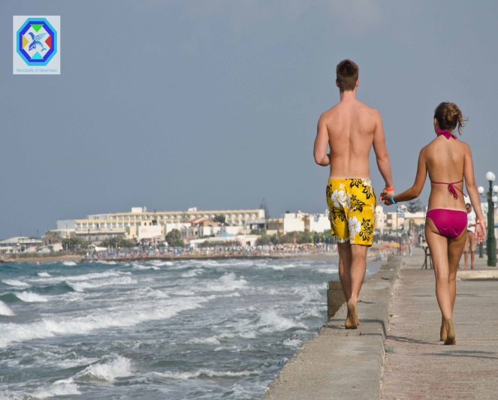
Destination Profiles
Μάλια
Χερσόνησος
Γούβες
Συνέντευξη Τύπου 15/03

Slide 13
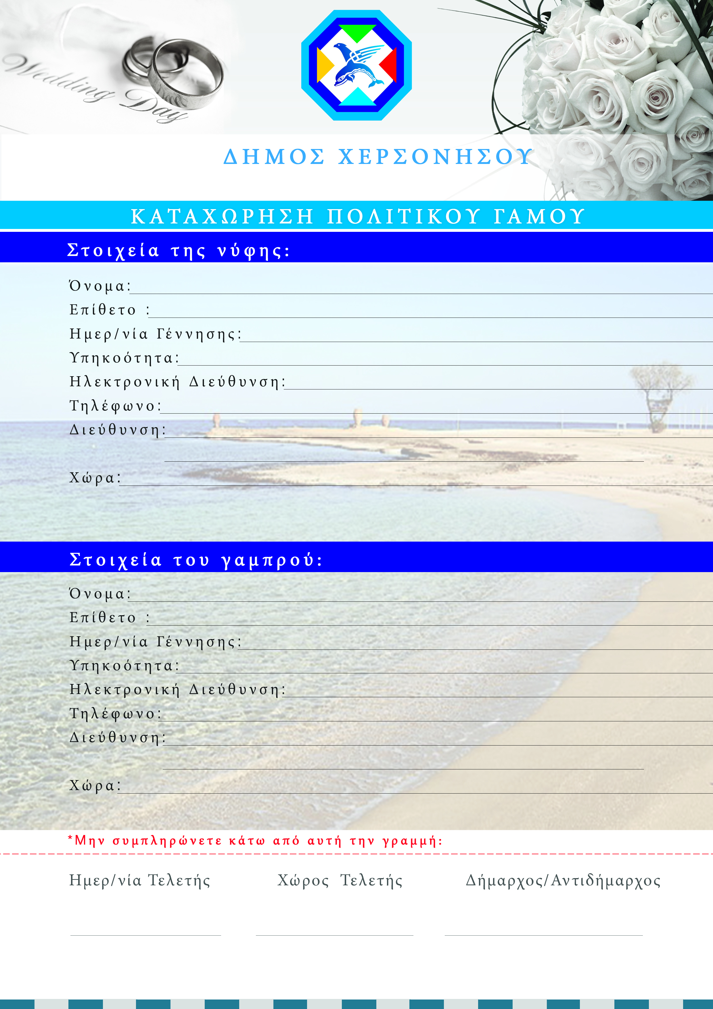
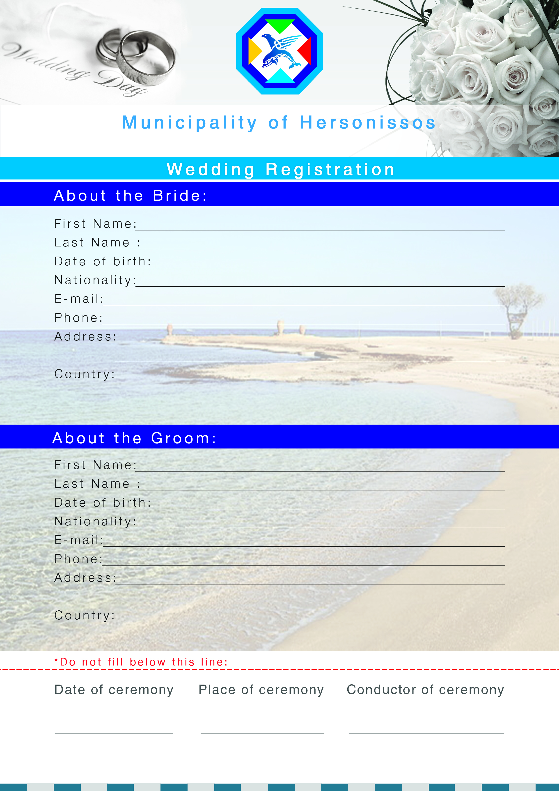
Πολιτικοί Γάμοι
Συνέντευξη Τύπου 15/03

Slide 14



Θεματικά Έντυπα
Συνέντευξη Τύπου 15/03

Slide 15
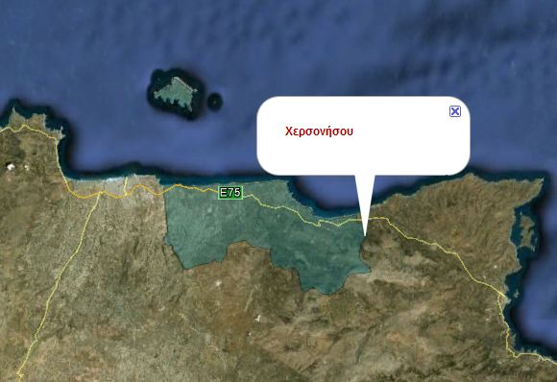
Χάρτης
Συνέντευξη Τύπου 15/03

Slide 16
Hersonissos Municipality
Επισκεφτείτε μας:
facebook.com/hersonissosgreece
pinterest.com/hersonissos/
twitter.com/myhersonissos
plus.google.com/112062865072762975025
foursquare.com/myhersonissos/
slideshare.net/myhersonissos
youtube.com/myhersonissos
flickr.com/photos/70934829@N02/

Slide 17
Hersonissos Municipality
Slides προς Δημοσιογράφους

Slide 18
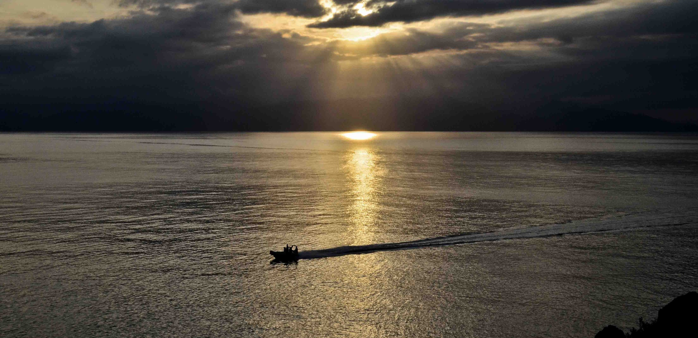
Gouves 2013
Enjoy the moments…

Slide 19
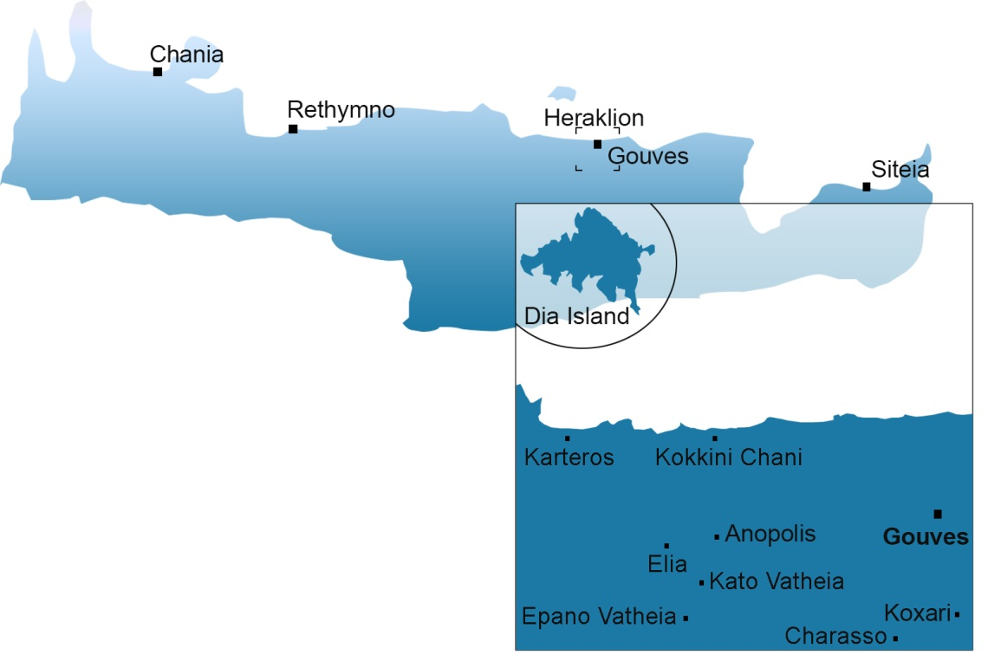
General Info
“Located in the north of Crete bordering the Aegean Sea”
Area population: 7,761
Main villages of the area:
Anopolis
Gouves
Elia
Epano Vatheia
Kato Vatheia
Kalo Chorio
Charasso
Kokkini Chani
Karteros
Koxari
Dia Isla
Gouves 2013

Slide 20


Climate
Access
From Heraklion by car or bus : About 20 minutes ride (18 km)
Closest airport: N. Kazantzakis International Airport of Heraklion (15km)
 | JAN | FEB | MAR | APR | MAY | JUN | JUL | AUG | SEP | OCT | NOV | DEC
Average Temperature (°C) | 12,2 | 12,5 | 13,8 | 16,5 | 20,8 | 24,42 | 26,4 | 26,3 | 23,7 | 20,3 | 17,1 | 13,9
Average Rainfall (mm) | 99,00 | 65,8 | 45,3 | 26,9 | 14,7 | 2,9 | 0,5 | 0,8 | 14, | 61,4 | 64,6 | 85,2
Gouves 2013

Slide 21
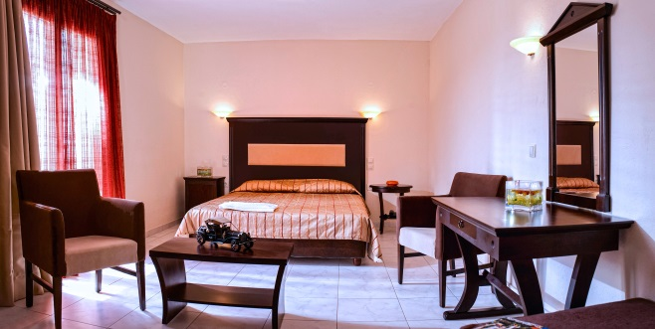
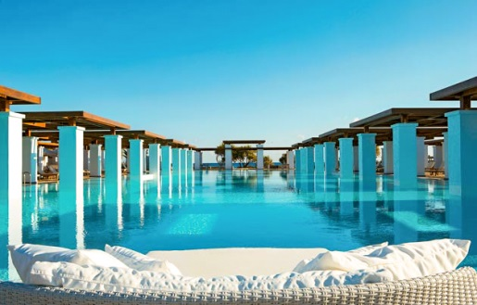
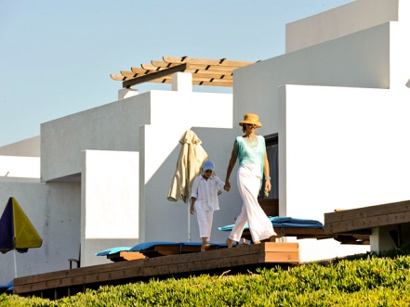
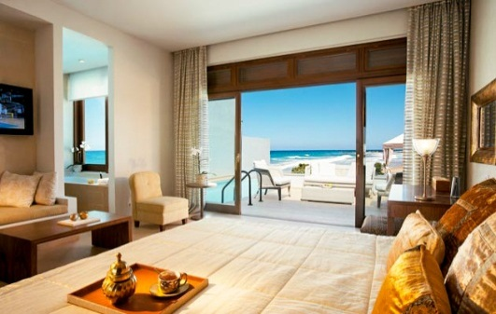
Supply of Accommodation
Type of accommodation | Total |  |  | 5* |  |  | 4* |  |  | 3* |  |  | 2* |  |  | 1*
GOUVES | Hotels | Rooms | Beds | Hotels | Rooms | Beds | Hotels | Rooms | Beds | Hotels | Rooms | Beds | Hotels | Rooms | Beds | Hotels | Rooms | Beds
Hotel | 32 | 3852 | 7480 | 2 | 652 | 1378 | 11 | 2137 | 4058 | 8 | 501 | 964 | 6 | 269 | 515 | 2 | 57 | 112
Furnished Apartments | 28 | 1166 | 1976 | 1 | 63 | 105 | 13 | 497 | 860 | 5 | 228 | 376 | 7 | 315 | 523 | 1 | 43 | 72
Camping | 1 | 90
GRAND TOTAL | 61 | 5108 | 9456 | 3 | 715 | 1483 | 24 | 2634 | 4918 | 13 | 729 | 1340 | 13 | 584 | 1038 | 3 | 100 | 184
Gouves 2013

Slide 22
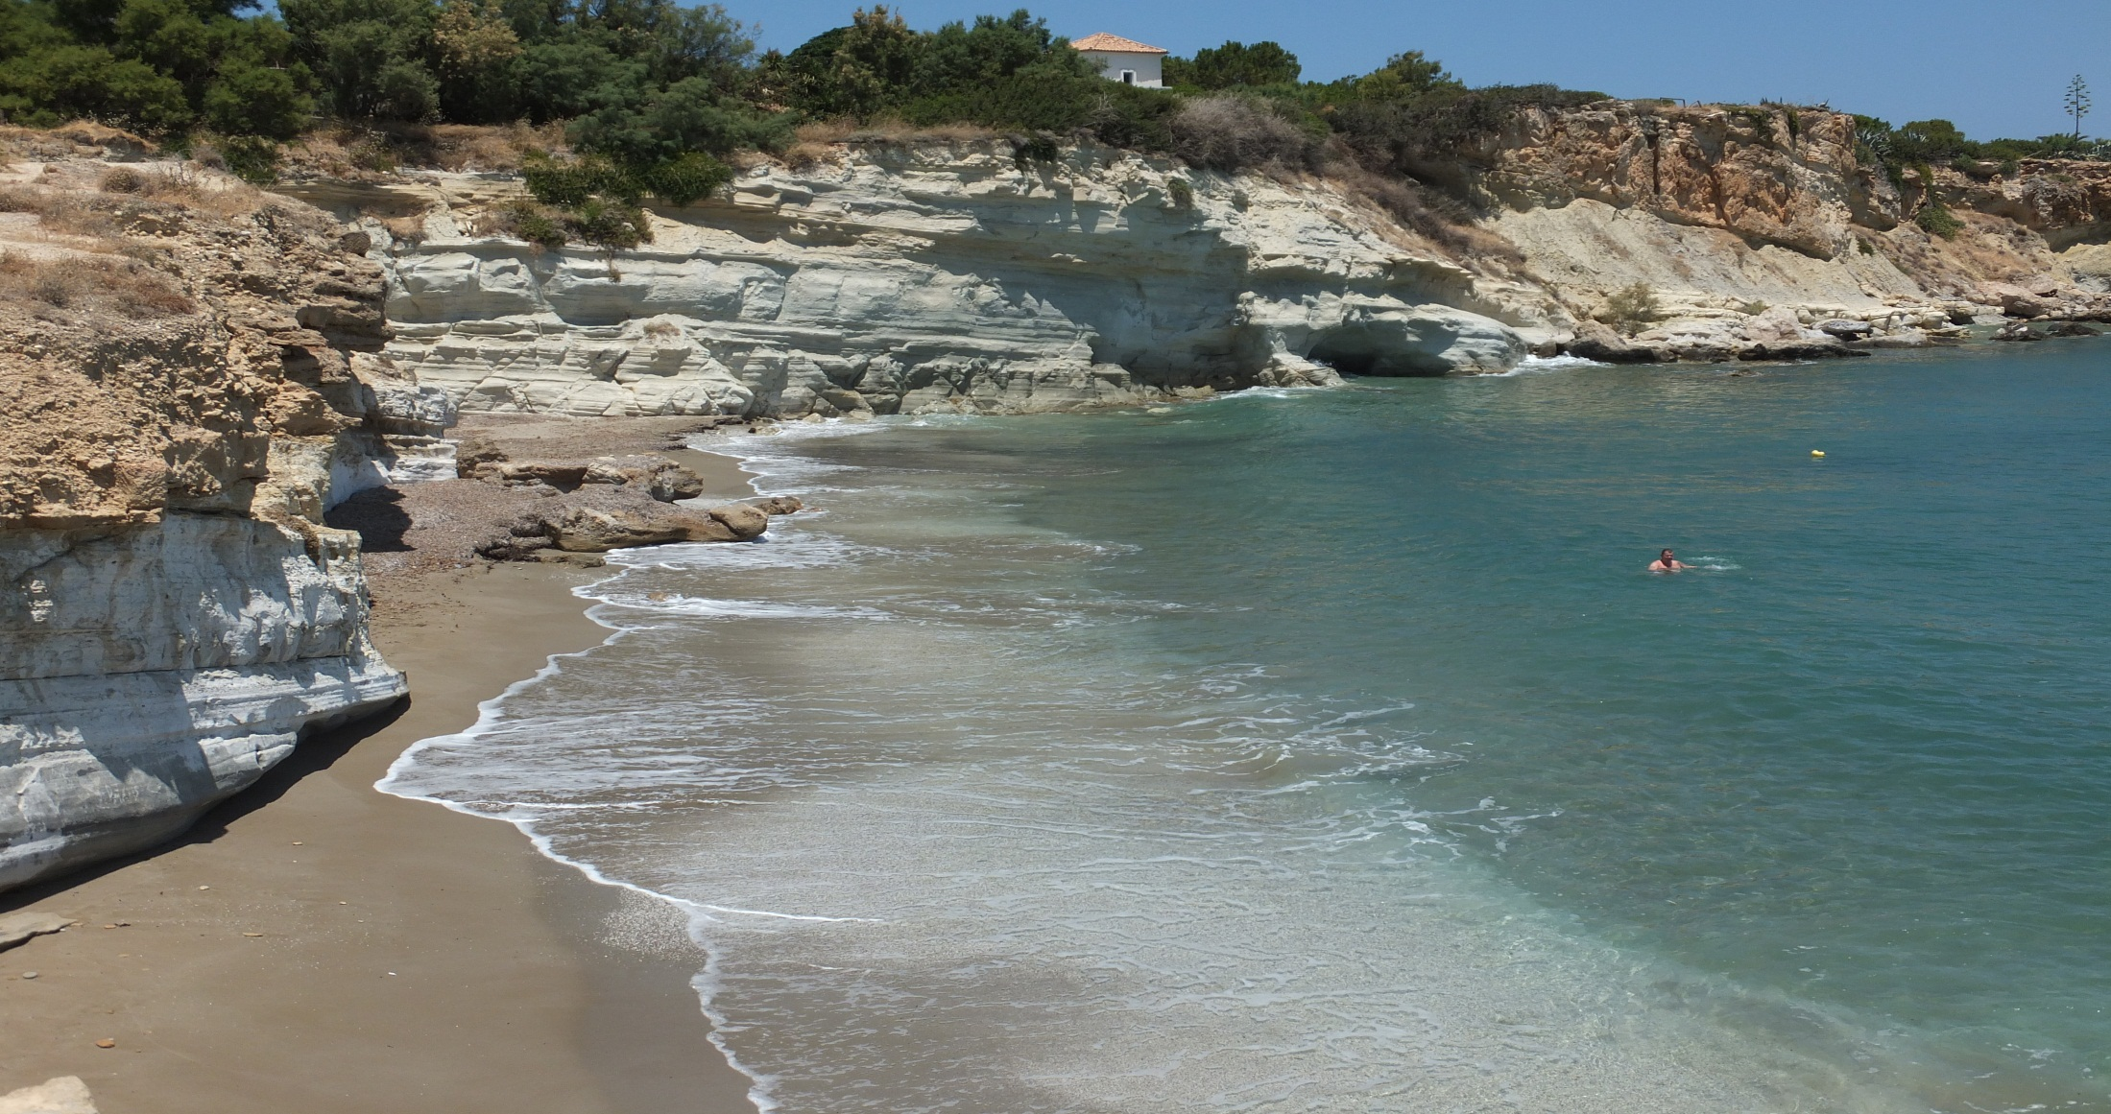

HERSONISSOS 2013
Feel the difference!

Slide 23
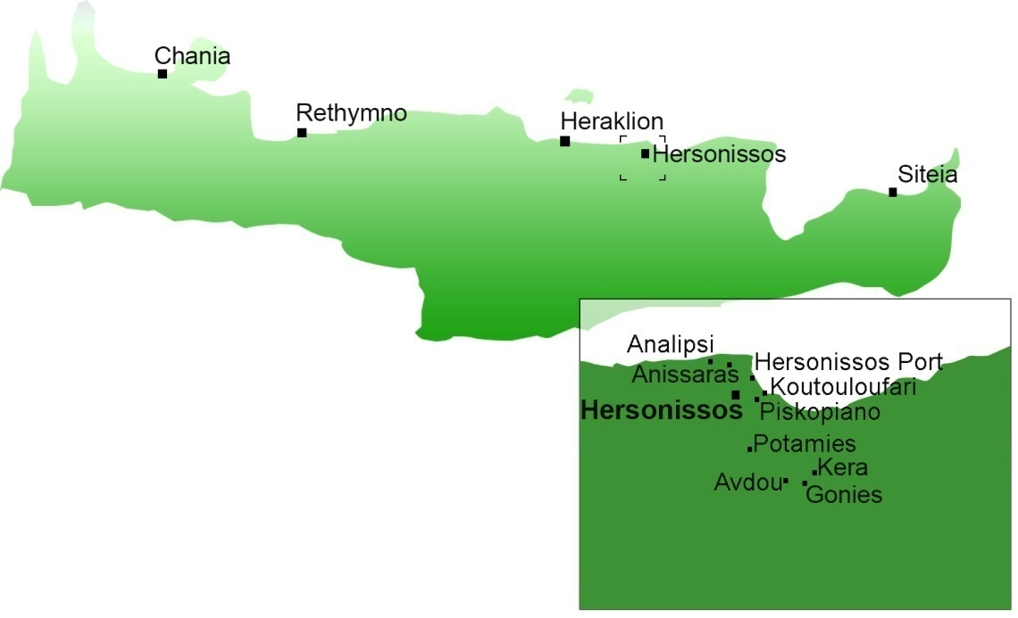
General Info
“Located in the north of Crete bordering the Aegean Sea”
Area population: 8,497
Town population: 3,863
Main villages of the area:
Ano Hersonissos
Hersonissos Port
Anissaras
Koutouloufari
Piskopiano
Analipsi
Avdou
Gonies
Kera
Potamies
Hersonissos 2013

Slide 24
Climate
Access
From Heraklion by car or bus : About 25 minutes ride (26 km)
Closest airport: N. Kazantzakis International Airport of Heraklion (23 km)
 | JAN | FEB | MAR | APR | MAY | JUN | JUL | AUG | SEP | OCT | NOV | DEC
Average Temperature (°C) | 12,2 | 12,5 | 13,8 | 16,5 | 20,8 | 24,42 | 26,4 | 26,3 | 23,7 | 20,3 | 17,1 | 13,9
Average Rainfall (mm) | 99,00 | 65,8 | 45,3 | 26,9 | 14,7 | 2,9 | 0,5 | 0,8 | 14, | 61,4 | 64,6 | 85,2
Hersonissos 2013

Slide 25
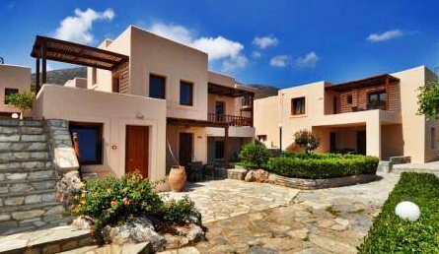
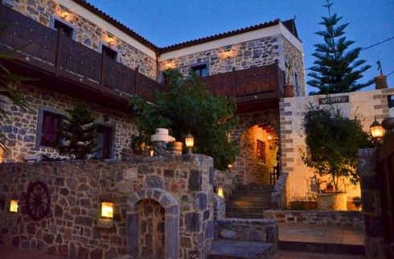
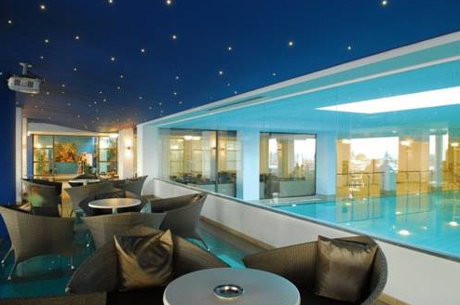
Supply of Accommodation
Type of accommodation | Total |  |  | 5* |  |  | 4* |  |  | 3* |  |  | 2* |  |  | 1*
Hersonissos | Hotels | Rooms | Beds | Hotels | Rooms | Beds | Hotels | Rooms | Beds | Hotels | Rooms | Beds | Hotels | Rooms | Beds | Hotels | Rooms | Beds
Hotel | 87 | 11338 | 22480 | 11 | 2952 | 6069 | 28 | 5880 | 11627 | 14 | 1209 | 2295 | 28 | 1186 | 2279 | 4 | 66 | 120
Furnished Apartments | 87 | 3707 | 6406 | 1 | 416 | 662 | 14 | 538 | 941 | 17 | 573 | 1055 | 29 | 1175 | 2002 | 23 | 934 | 1611
Camping | 1 | 21 | 14
GRAND TOTAL | 175 | 15066 | 28900 | 12 | 3368 | 6731 | 42 | 6418 | 12568 | 31 | 1782 | 3350 | 57 | 2361 | 4281 | 27 | 1000 | 1731
Hersonissos 2013

Slide 26
Malia 2013
Treat yourself right…

Slide 27
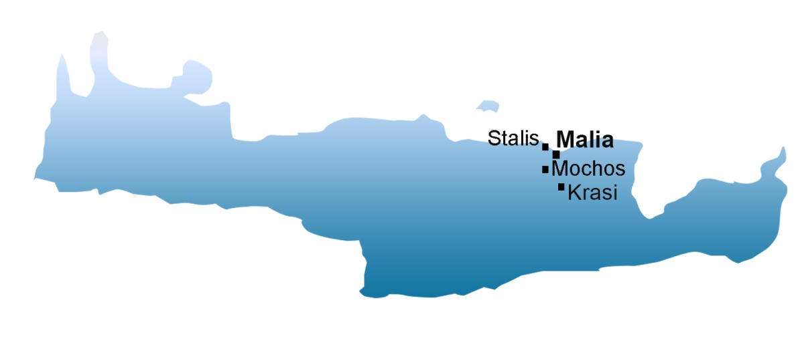
General Info
“Located in the north of Crete bordering the Aegean Sea”
Area population: 6,212
Town population: 3,722
Main villages of the area:
Malia
Stalis
Mochos
Krasi
Malia 2013

Slide 28
Climate
Access
From Heraklion by car or bus : About 35 minutes ride (35km)
Closest airport: N. Kazantzakis International Airport of Heraklion (31km)
 | JAN | FEB | MAR | APR | MAY | JUN | JUL | AUG | SEP | OCT | NOV | DEC
Average Temperature (°C) | 12,2 | 12,5 | 13,8 | 16,5 | 20,8 | 24,42 | 26,4 | 26,3 | 23,7 | 20,3 | 17,1 | 13,9
Average Rainfall (mm) | 99,00 | 65,8 | 45,3 | 26,9 | 14,7 | 2,9 | 0,5 | 0,8 | 14, | 61,4 | 64,6 | 85,2
Malia 2013

Slide 29
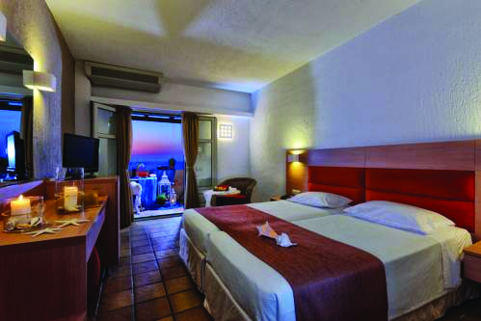
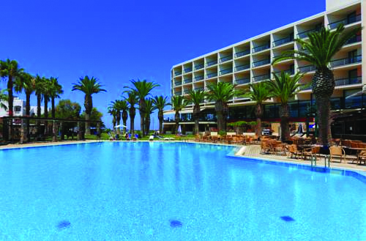
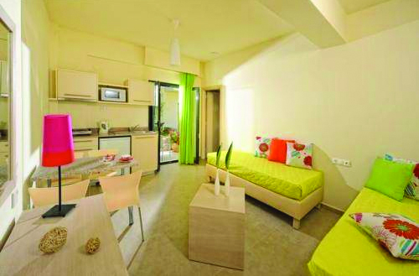
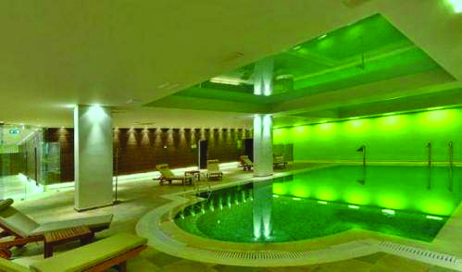
Supply of Accommodation
Type of accommodation | Total |  |  | 5* |  |  | 4* |  |  | 3* |  |  | 2* |  |  | 1*
Malia | Hotels | Rooms | Beds | Hotels | Rooms | Beds | Hotels | Rooms | Beds | Hotels | Rooms | Beds | Hotels | Rooms | Beds | Hotels | Rooms | Beds
Hotel | 77 | 5199 | 10140 | 4 | 970 | 1963 | 9 | 1604 | 3065 | 17 | 1001 | 1957 | 26 | 924 | 1804 | 18 | 490 | 948
Furnished apartment | 41 | 1488 | 2675 | 1 | 60 | 98 | 6 | 161 | 304 | 5 | 140 | 278 | 13 | 385 | 691 | 16 | 742 | 1304
Hotel and Furnished apartment | 2 | 51 | 96 |  |  |  |  |  |  |  |  |  |  |  |  | 2 | 51 | 96
GRAND TOTAL | 120 | 6738 | 12911 | 5 | 1030 | 2061 | 15 | 1765 | 3369 | 22 | 1141 | 2235 | 39 | 1309 | 2495 | 36 | 1283 | 2348
Malia 2013

Slide 30
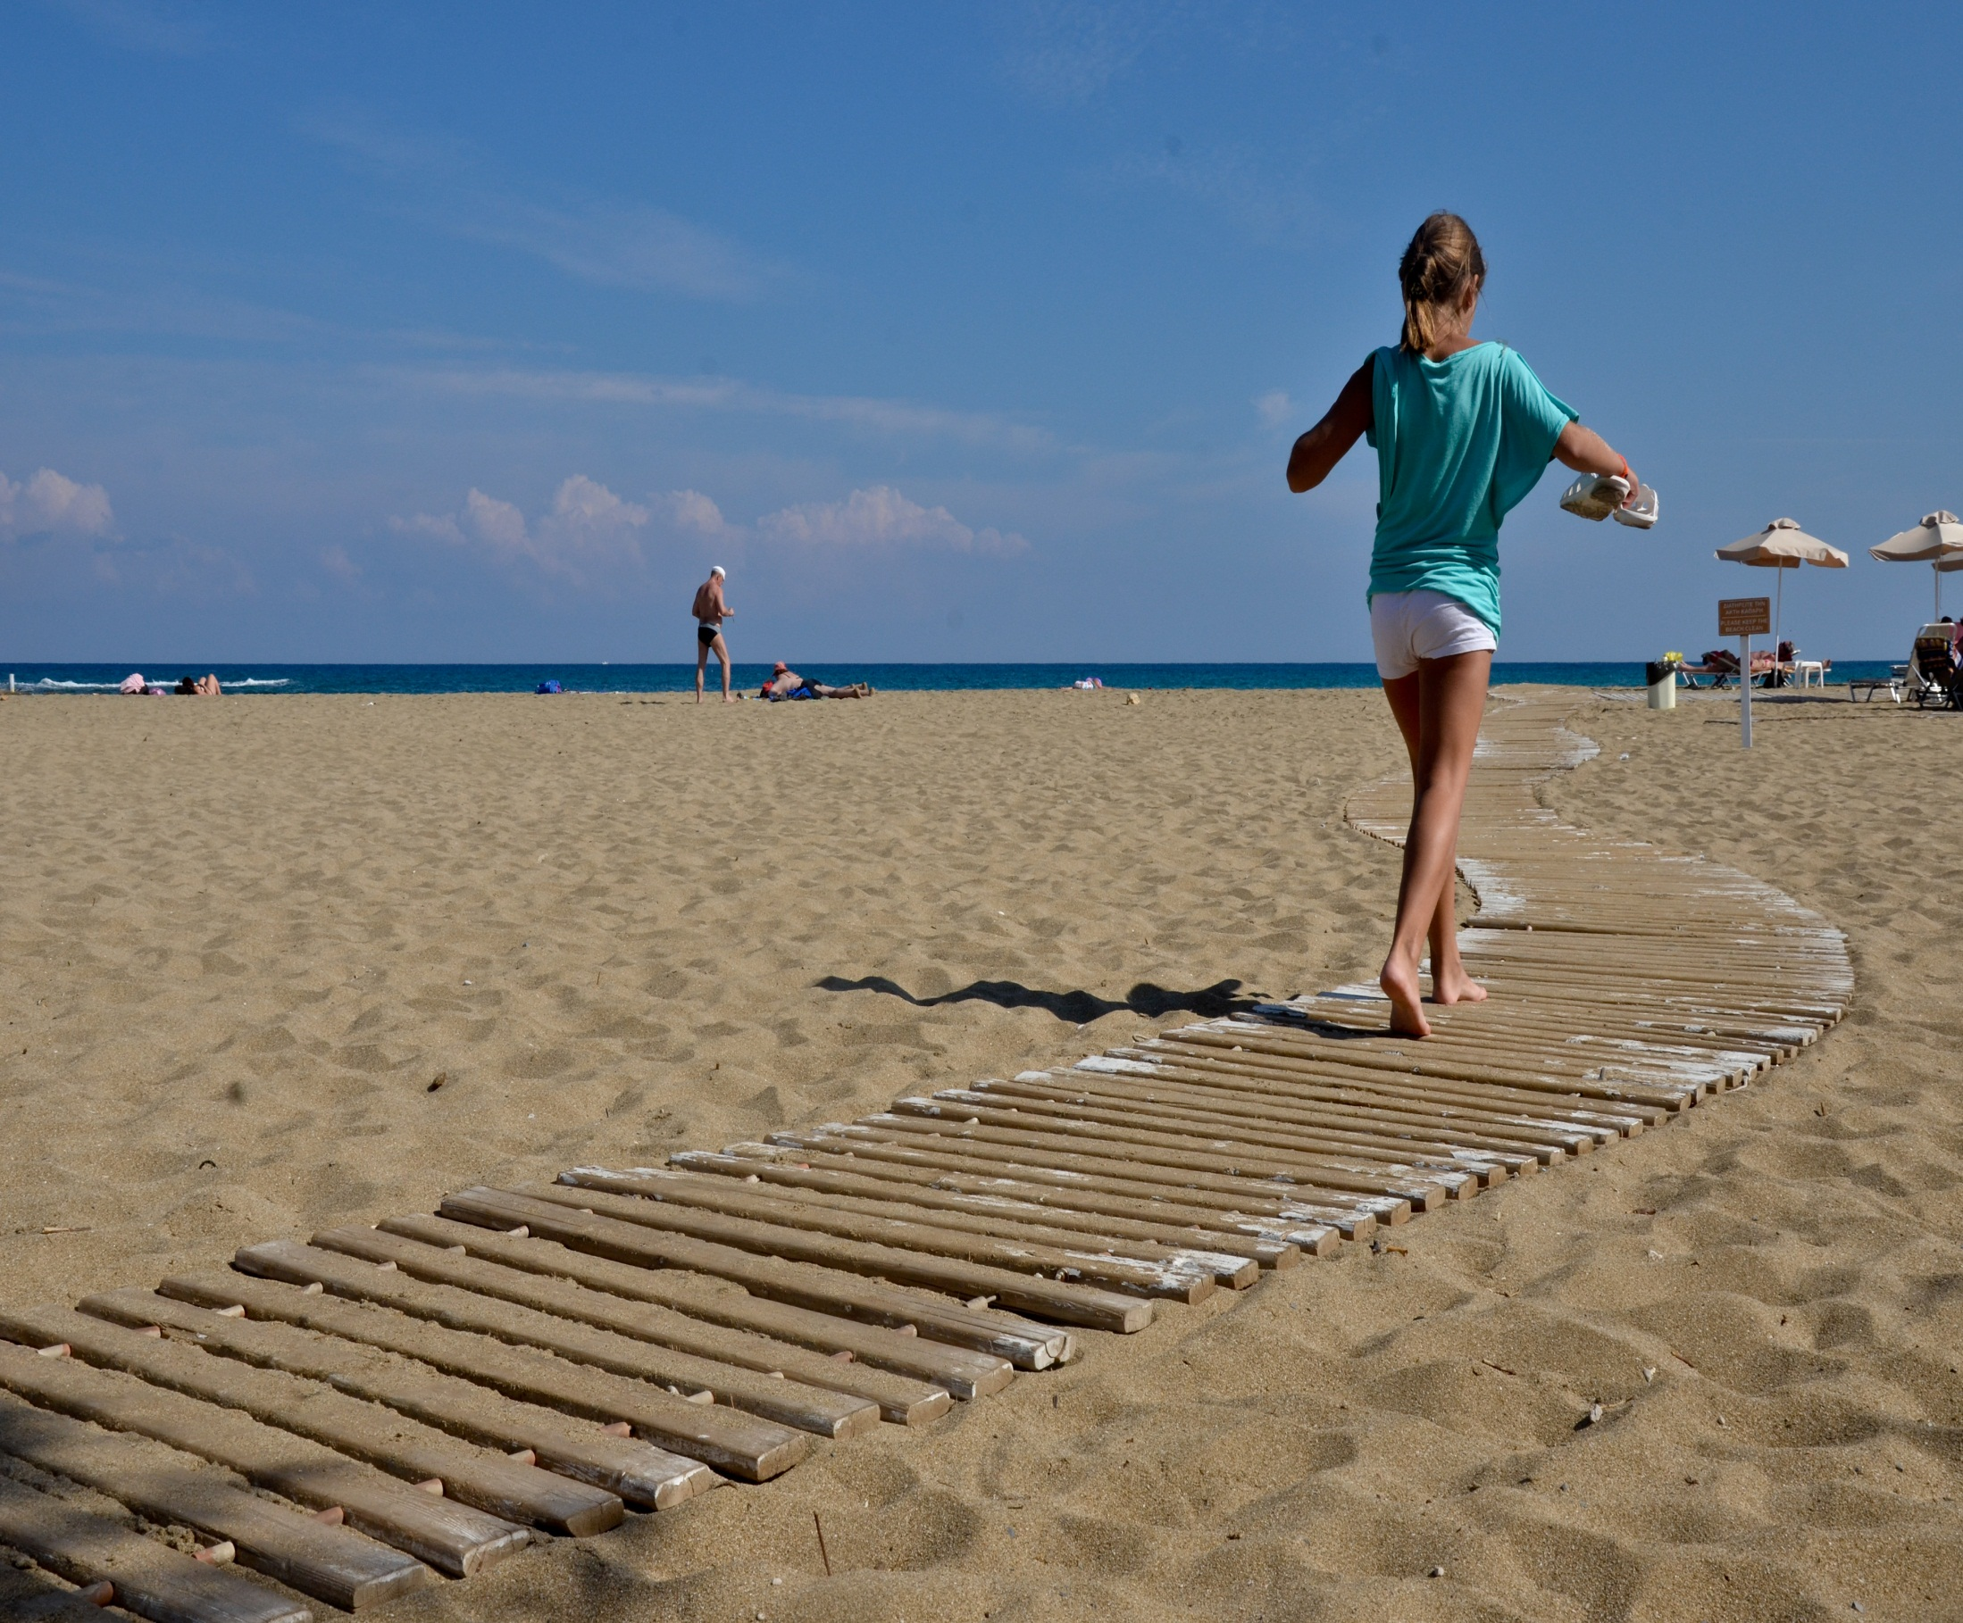









Did you Know Action
Interesting Stats About Tourism in Hersonissos Municipality & Crete
Find us at

Slide 31
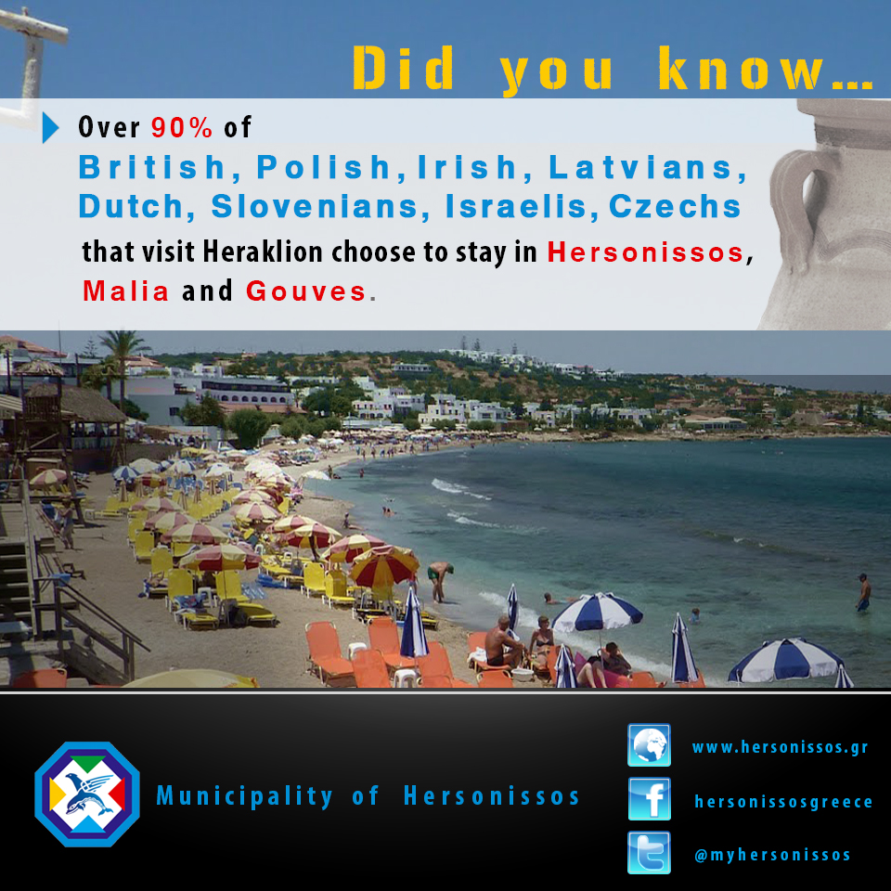

Slide 32
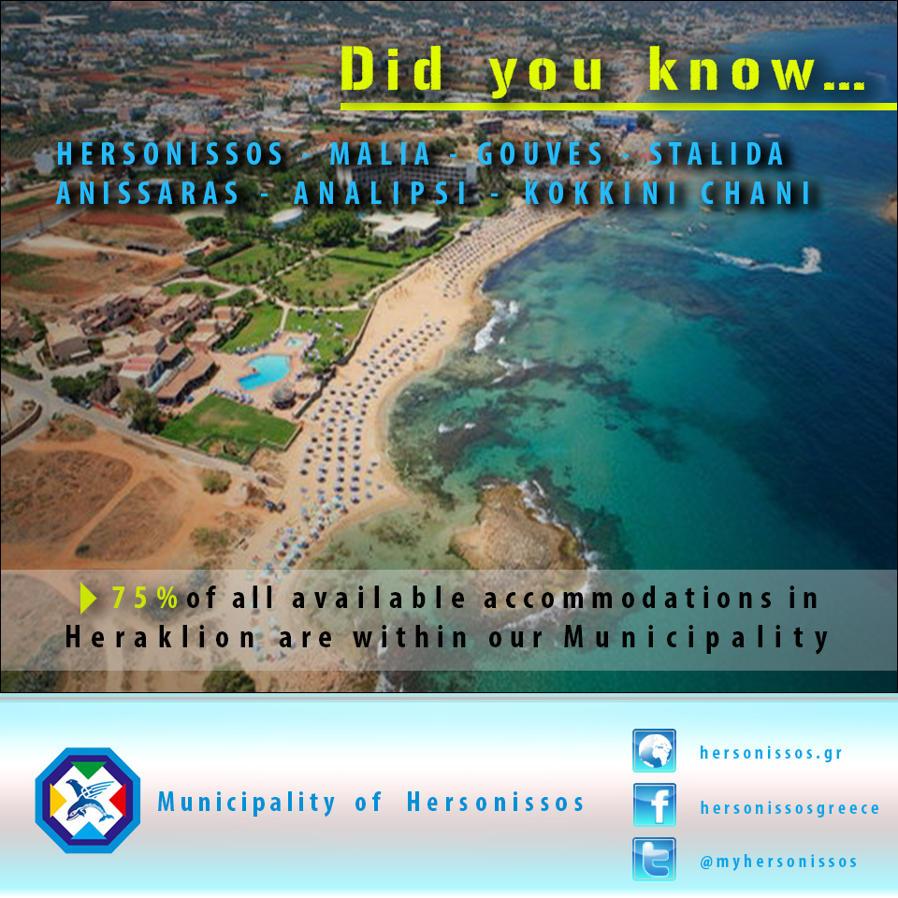

Slide 33
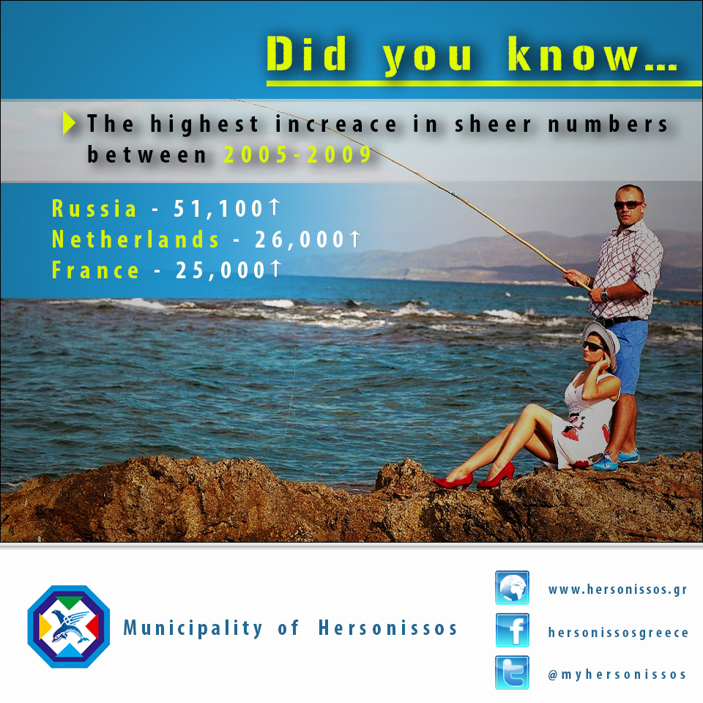

Slide 34
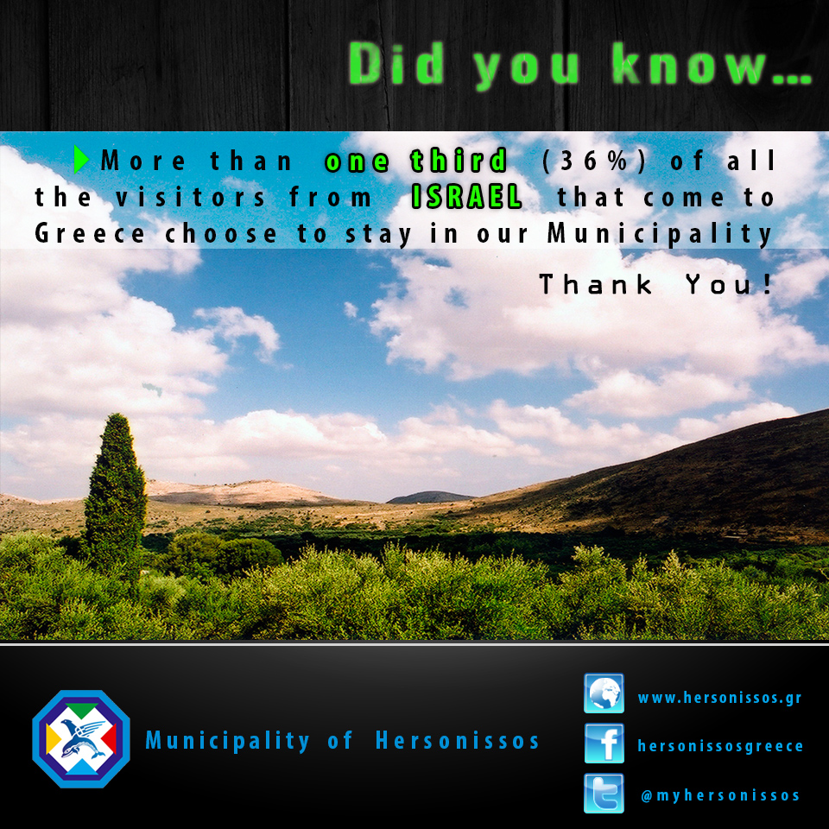

Slide 35
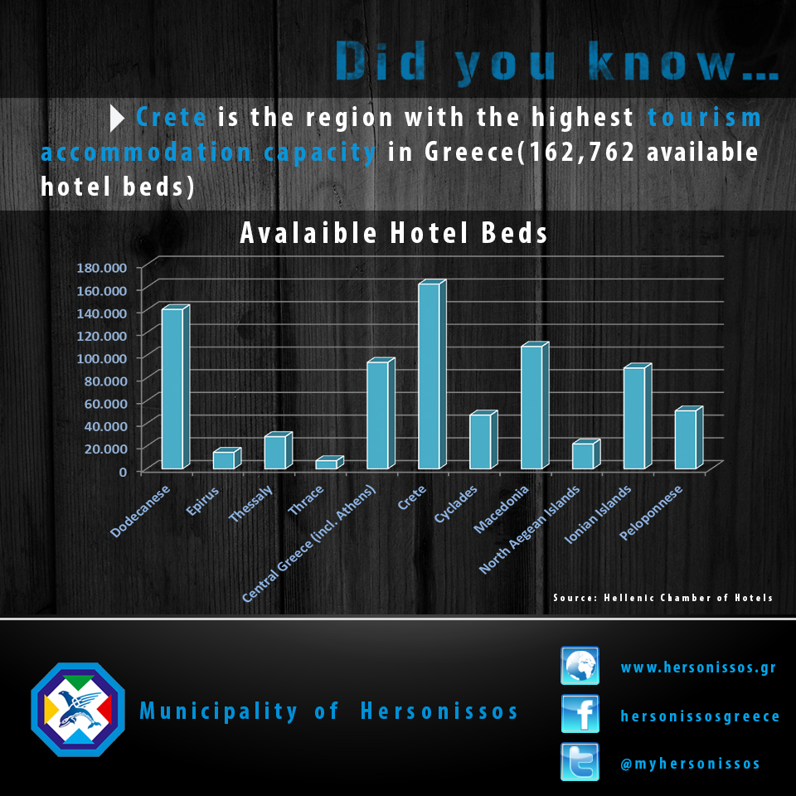

Slide 36
Δημιουργία θεματικού έντυπου χάρτη
για την προώθηση του τουρισμού
στον
Δήμο Χερσονήσου

Slide 37
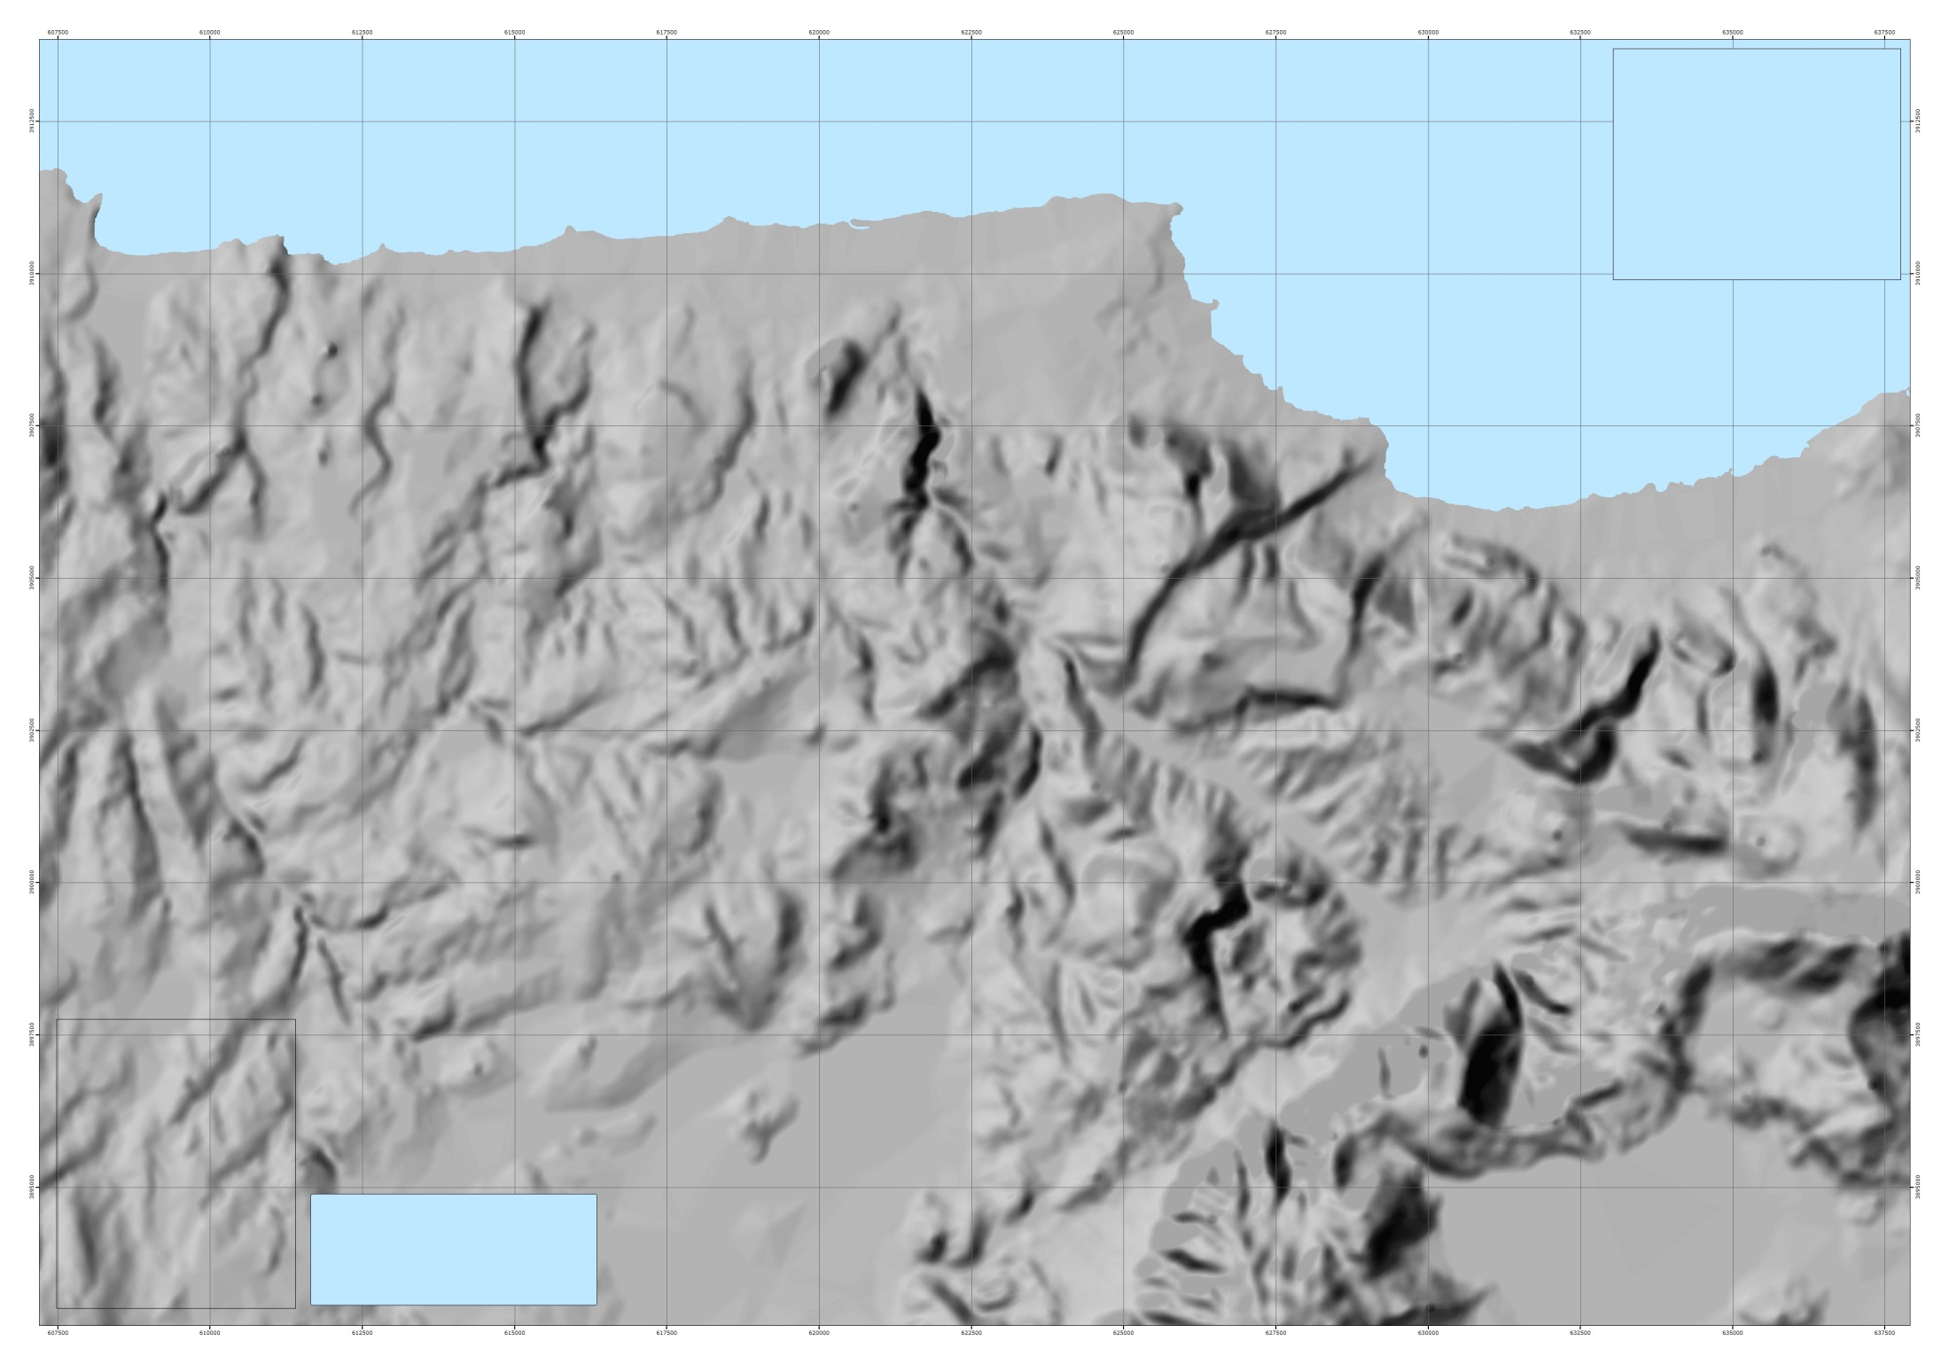

Υπόβαθρο χάρτη: Σκιασμένο ανάγλυφο

Slide 38
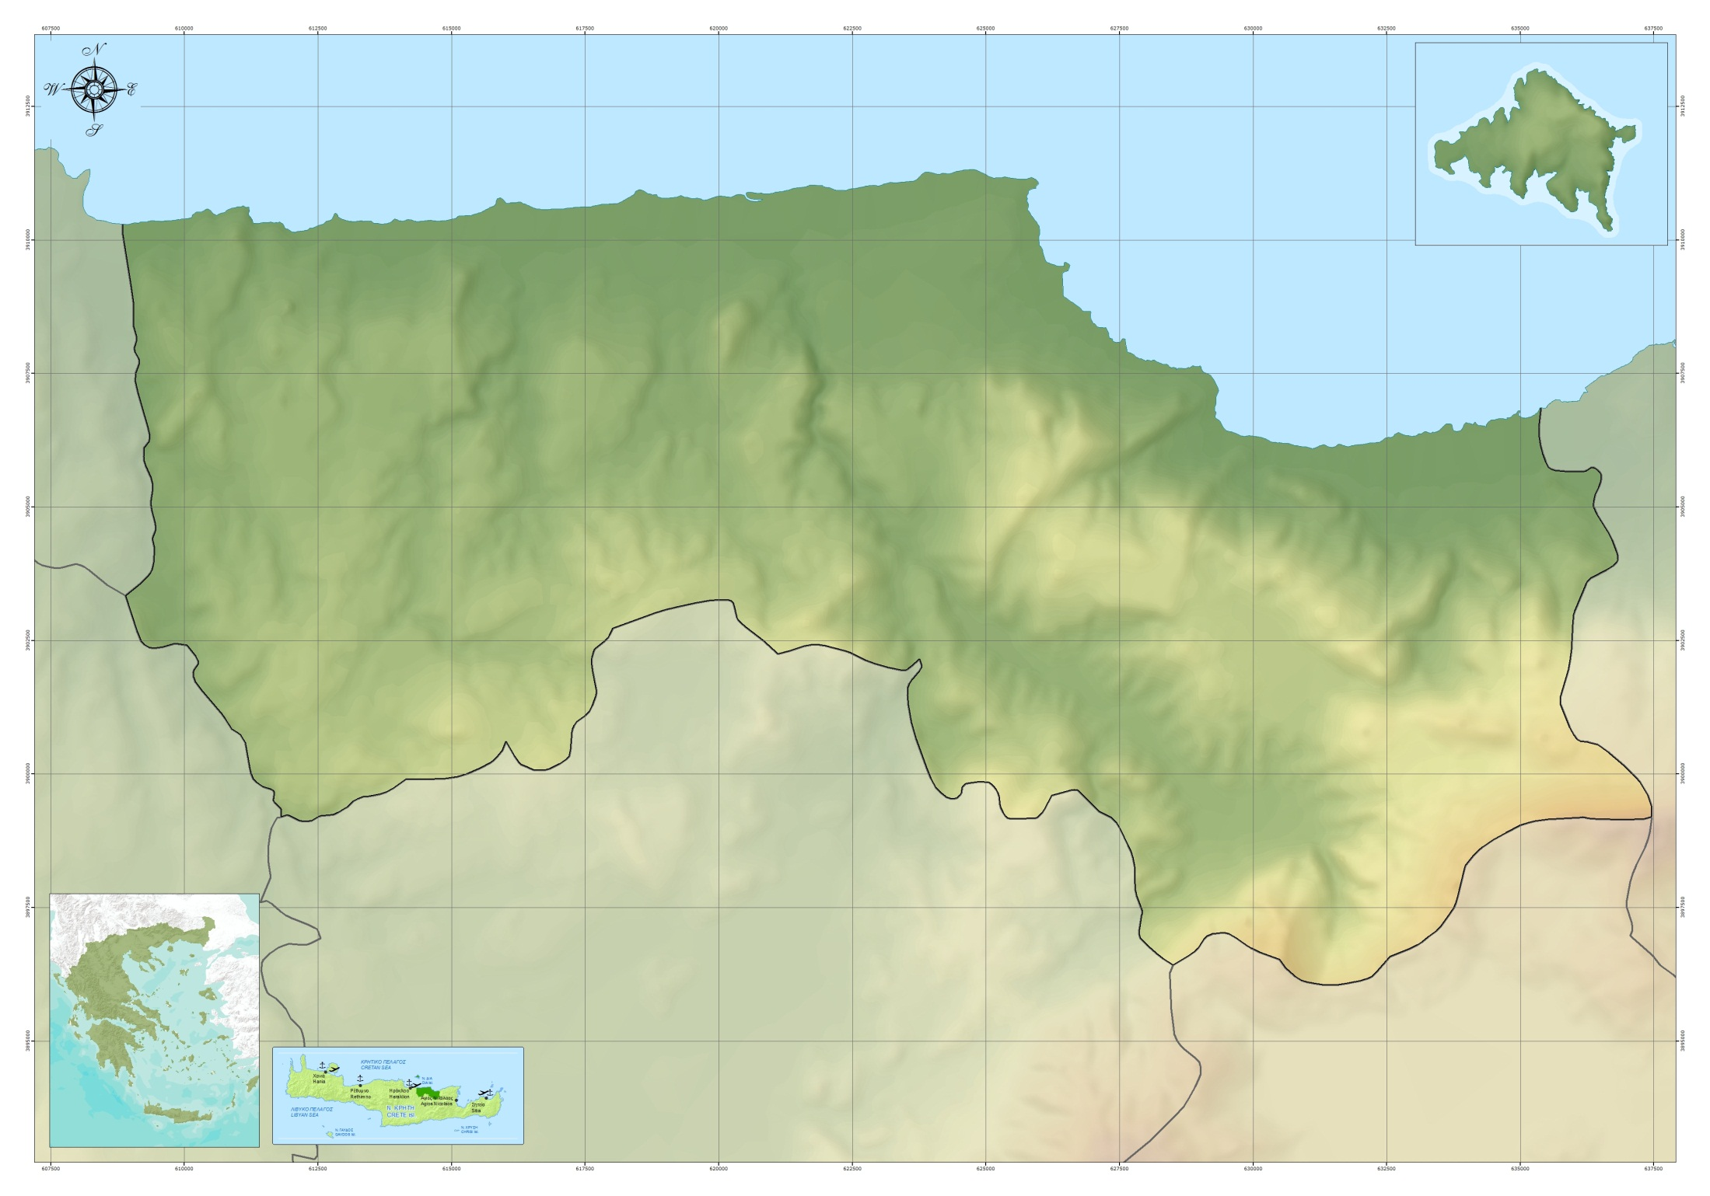
Πρόσθετα χάρτη
Ένθετος Χάρτης Νήσου Δία
Ένθετοι Χάρτες Ελλάδας & Κρήτης
ΥΠΟΜΝΗΜΑ

Slide 39
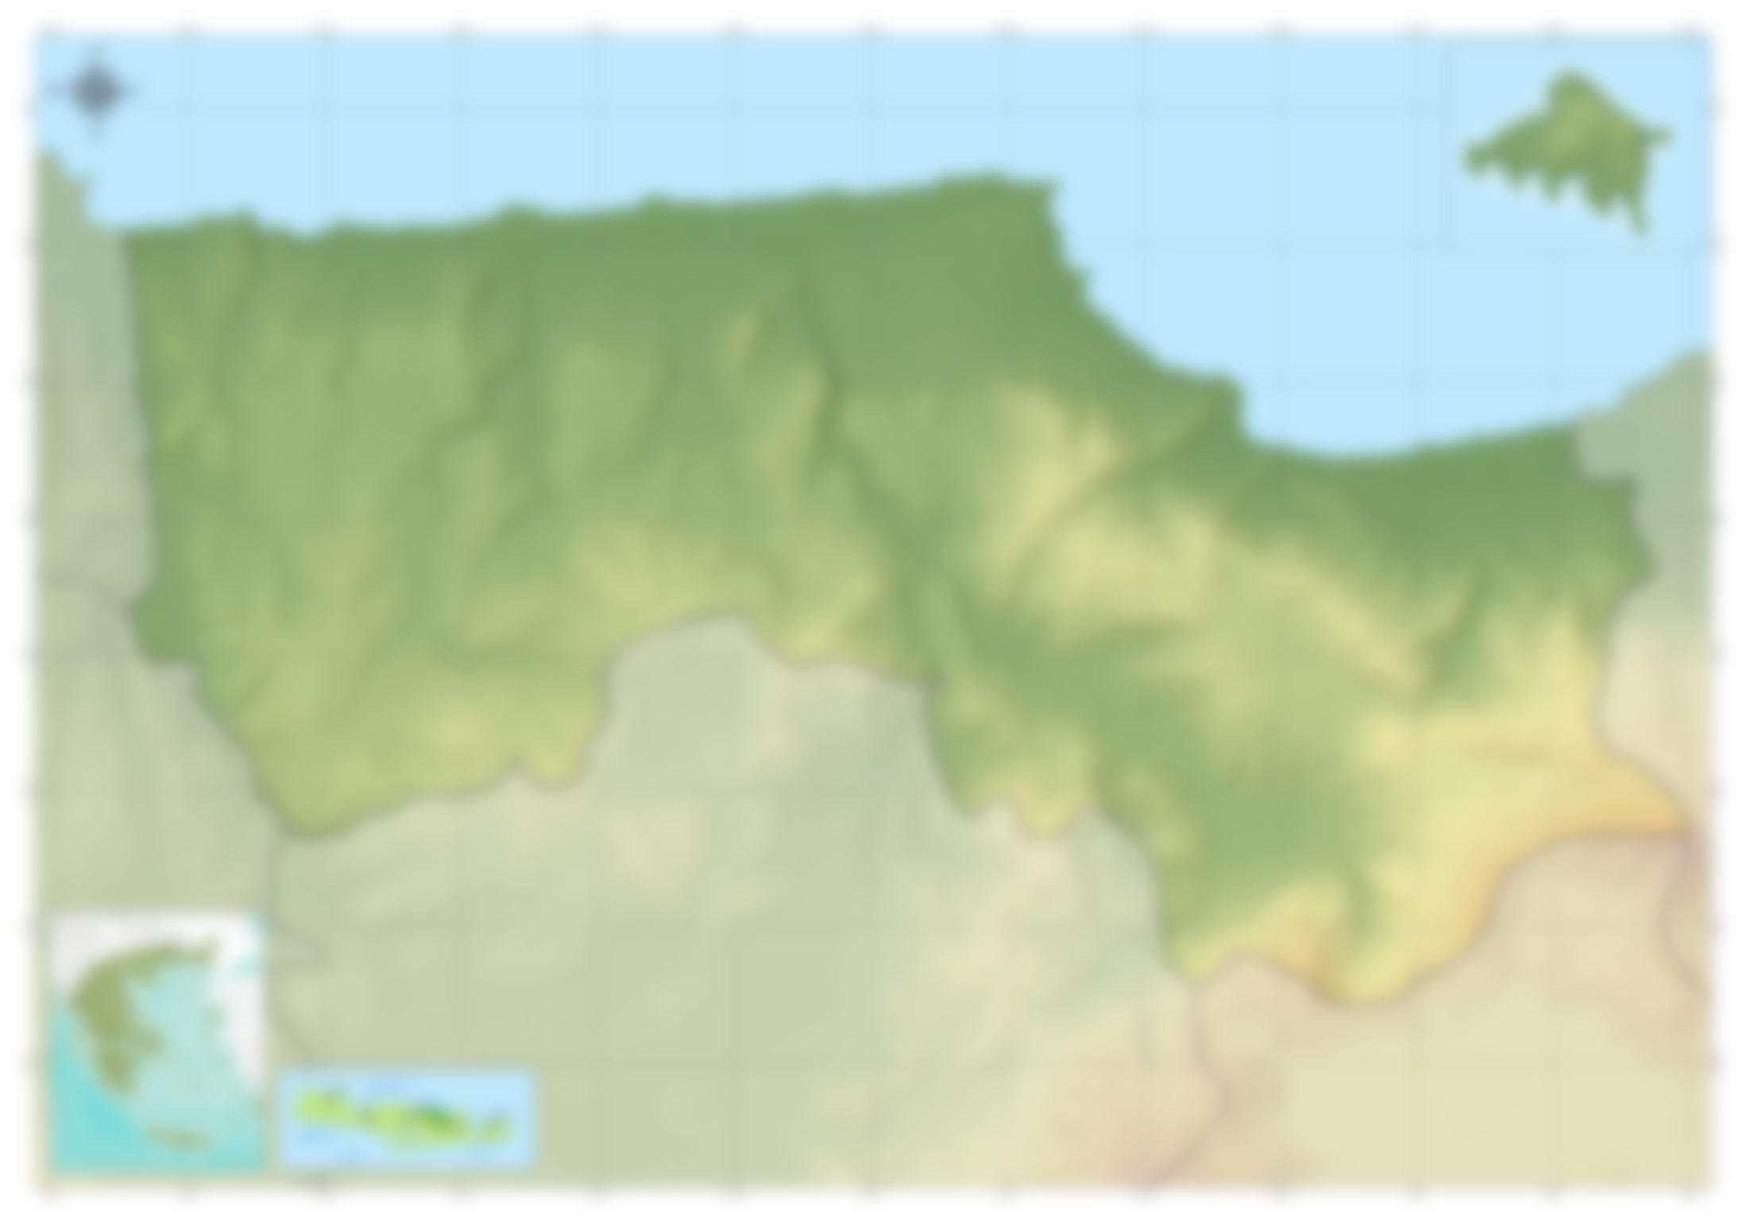
Επίπεδα πληροφορίας:
Πέντε κύριες κατηγορίες:
Βασικά επίπεδα
Επίπεδα πολιτιστικής πληροφορίας
Επίπεδα αθλητικής πληροφορίας & άλλων δραστηριοτήτων
Επίπεδα φυσιολατρικής πληροφορίας
Επίπεδα πληροφορίας προβολής επιχειρήσεων

